Slide 1
«Права, обязанности, ответственность»
Подготовила: учитель истории и обществознания
Гоженко Юлия Владимировна

Slide 2
ПРАВА человека – правила, которые обеспечивают защиту достоинства и свободы каждого отдельного человека

Slide 3
Концепция «поколений» прав человека
Первое поколение – личные и политические права, провозглашенные Великой Французской революцией, а также американской борьбой за независимость;
Второе поколение – социально-экономические и культурные права, которые появились в результате борьбы народа за улучшение своего положения;
Третье поколение – права коллективные: право на мир, право на разоружение, право на здоровую окружающую среду, право на развитие и другие.

Slide 4
ПРАВА ЧЕЛОВЕКА В ЛУГАНСКОЙ НАРОДНОЙ РЕСПУБЛИКЕ
Гражданские права
Экономические права
Культурные права
Социальные права
Политические права

Slide 5
Конституционные обязанности
Обязанность - это мера общественно необходимого поведения человека, призванная вместе с правами и свободами обеспечивать баланс, устойчивость и динамизм правового регулирования
Защита Отечества является долгом и обязанностью гражданина Луганской Народной Республики (статья 52, Временный Основной Закон (Конституция) ЛНР);
Каждый обязан сохранять природу и окружающую среду, бережно относиться к природным богатствам (статья 51, Временный Основной Закон (Конституция) ЛНР);
Каждый обязан платить законно установленные налоги и сборы. (статья 50, Временный Основной Закон (Конституция) ЛНР);
Каждый, находящийся на территории Луганской Народной Республики, обязан соблюдать Конституцию Луганской Народной Республики, законы Луганской Народной Республики, уважать права и свободы других лиц (статья 49, Временный Основной Закон (Конституция) ЛНР);
Получение основного общего образования обязательно (статья 36 п.4, Временный Основной Закон (Конституция) ЛНР);
Забота о детях, их воспитание — равное право и обязанность родителей, и органов социальной опеки (статья 31, п.1 Временный Основной Закон (Конституция) ЛНР);
Трудоспособные дети, достигшие 18 лет, должны заботиться о нетрудоспособных родителях (статья 31, п.2, Временный Основной Закон (Конституция) ЛНР).

Slide 6
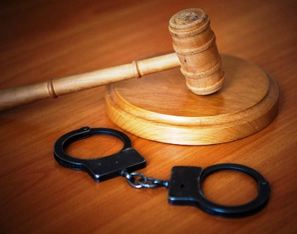
Виды юридической ответственности
Ответственность – отношение зависимости человека от чего-то воспринимаемого им в качестве определяющего основания для принятия решений и совершения действий
Административная
Уголовная
Гражданско-правовая
Дисциплинарная

Slide 7
Каждый имеет право на образование (статья 36 п.1, Временный Основной Закон (Конституция) ЛНР).
Обучающиеся обязаны осваивать образовательную программу, осуществлять самостоятельную подготовку к занятиям, данные педагогическими работниками в рамках образовательной программ (статья 41 п.1, Закон «Об образовании» ЛНР).
За неисполнение или нарушение устава организации, осуществляющей образовательную деятельность, правил внутреннего распорядка, правил проживания в общежитиях и интернатах и иных локальных нормативных правовых актов по вопросам организации и осуществления образовательной деятельности к обучающимся могут быть применены меры дисциплинарного взыскания: замечание, выговор, отчисление из организации, осуществляющей образовательную деятельность (статья 41 п.4, Закон «Об образований» ЛНР).

Slide 8
Каждому гарантируется социальное обеспечение по возрасту, в случае болезни, инвалидности, потери кормильца, для воспитания детей и в иных случаях (статья 32, Временный Основной Закон (Конституция) ЛНР)
Уклонение физического лица от уплаты налогов и (или) сборов путем непредставления налоговой декларации или иных документов, представление которых в соответствии с законодательством Луганской Народной Республики о налогах и сборах является обязательным, - наказывается штрафом в размере от двадцати пяти до семидесяти пяти минимальных размеров оплаты труда или в размере заработной платы или иного дохода осужденного за период от одного года до двух лет, либо принудительными работами на срок до одного года, либо арестом на срок до шести месяцев, либо лишением свободы на срок до одного года (статья 229, Уголовный кодекс ЛНР)
Каждый обязан платить законно установленные налоги, сборы
(статья 50, Временный Основной Закон (Конституция) ЛНР)

Slide 9
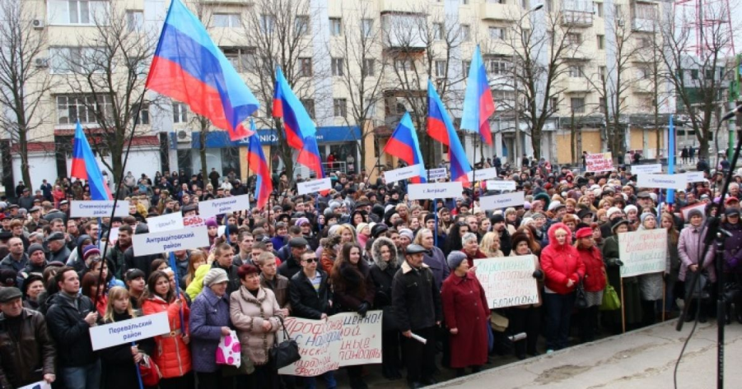
Граждане Луганской Народной Республики имеют право собираться мирно, без оружия, проводить собрания, митинги и демонстрации, шествия и пикетирование в соответствии с законом (статья 24, Временный Основной закон (Конституция) ЛНР).
Нарушение установленного порядка организации либо проведения собрания, митинга, демонстрации, шествия или пикетирования, если это деяние совершено неоднократно, -
наказывается штрафом в размере от ста двадцати пяти до двухсот минимальных размеров оплаты труда или в размере заработной платы или иного дохода осужденного за период от двух до трех лет, либо обязательными работами на срок до четырехсот восьмидесяти часов, либо исправительными работами на срок от одного года до двух лет, либо принудительными работами на срок до пяти лет, либо лишением свободы на тот же срок. (Статья 252, Уголовный кодекс ЛНР)
При проведении митингов, демонстраций его организаторы и участники обязаны соблюдать законы, общественный порядок. Запрещается иметь при себе оружие, специально подготовленные предметы, которые могут быть использованы против жизни и здоровья людей (статья 5.38, КоАП ЛНР).

Slide 10
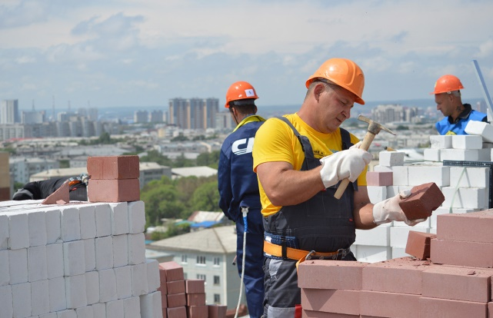
Работник имеет право на труд, как наиболее достойный способ самоутверждение человека, что означает право на выбор профессии, рода занятий и работы в соответствии с призванием, способностями, образованием, профессиональной подготовкой (статья 19 абзац 1,
Трудовой кодекс ЛНР);
Работник обязан добросовестно исполнять свои трудовые обязанности, возложенные на него трудовым договором; соблюдать правила внутреннего трудового распорядка; соблюдать трудовую дисциплин (статья 19 абзац 16, Трудовой кодекс ЛНР).
За совершение дисциплинарного проступка, то есть неисполнение или ненадлежащее исполнение работником по его вине возложенных на него трудовых обязанностей, работодатель имеет право применить следующие дисциплинарные взыскания: замечание, выговор, увольнение по соответствующим основаниям (статья 213, абзац 1, Трудовой кодекс ЛНР).

Slide 11
Родители имеют право воспитывать своих детей. Родители имеют преимущественное право на обучение и воспитание своих детей перед всеми другими лицами ( статья 63 п.1, Семейный кодекс ЛНР).
Родители обязаны воспитывать своих детей, заботиться о здоровье, физическом, психическом, духовном и нравственном развитии своих детей (статья 63 п.1, Семейный кодекс ЛНР).
Родители (один из них) могут быть лишены родительских прав, если они: уклоняются от выполнения обязанностей родителей, злоупотребляют своими родительскими правами (статья 69. п.4, Семейный кодекс ЛНР).

Slide 12
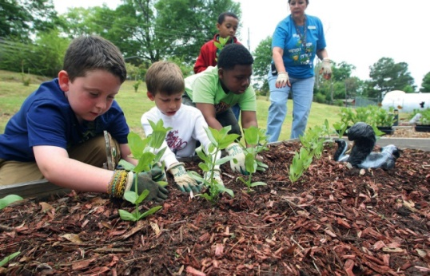
Каждый имеет право на благоприятную окружающую среду, достоверную информацию о её состоянии и на возмещение ущерба, причинённого его здоровью или имуществу экологическим правонарушением (статья 35, Временный основной закон (Конституция) ЛНР)
Каждый обязан сохранить природу и окружающую среду, бережно относиться к природным богатствам (статья 51, Временный основной закон (Конституция) ЛНР)
За нарушение законодательства Луганской Народной Республики в сфере охраны окружающей среды устанавливается гражданская, дисциплинарная, административная и уголовная ответственность в соответствии с законодательством Луганской Народной Республики ( статья 53 п.1, Закон «Об окружающей среде» ЛНР)

